Slide 1
Администрация Калининского сельского поселения
Об итогах работы
главы Администрации Калининского сельского поселения о результатах своей деятельности,
деятельности Администрации Калининского сельского поселения за 2-е полугодие 2023 года
февраль 2024 года

Slide 2
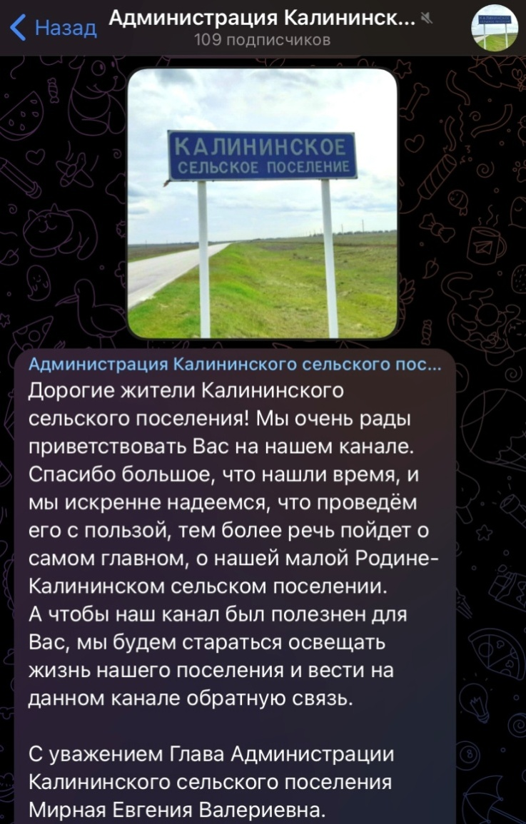
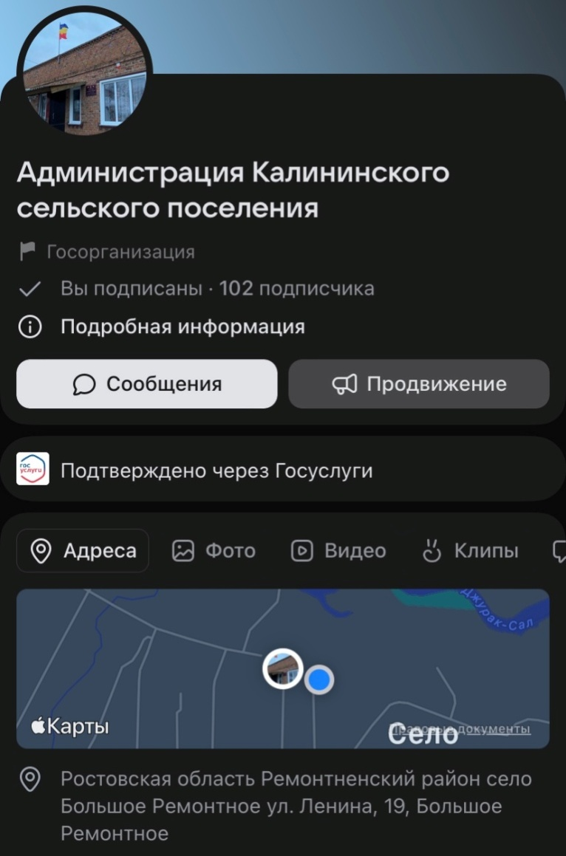
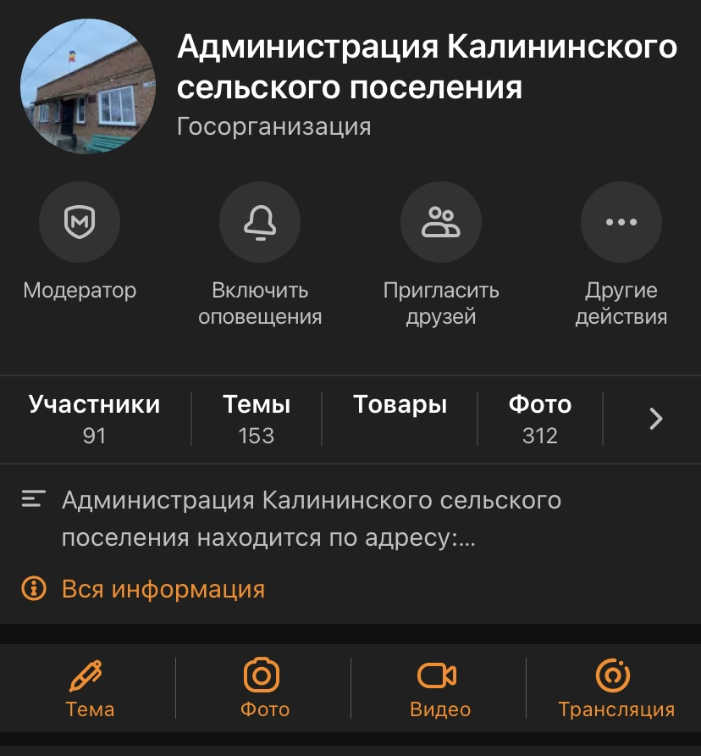
Администрация Калининского сельского поселения
«Телеграм канал»
«ВКонтакте»
«Одноклассники»

Slide 3
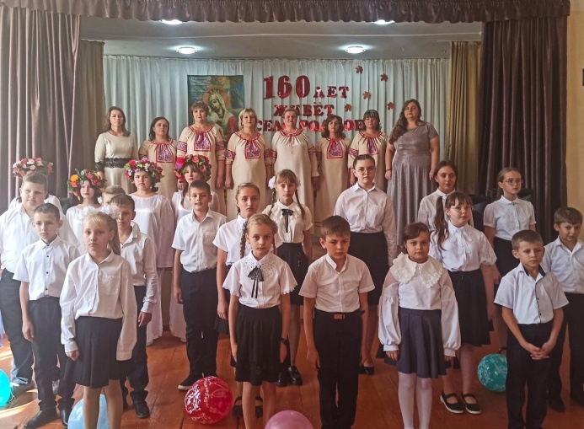
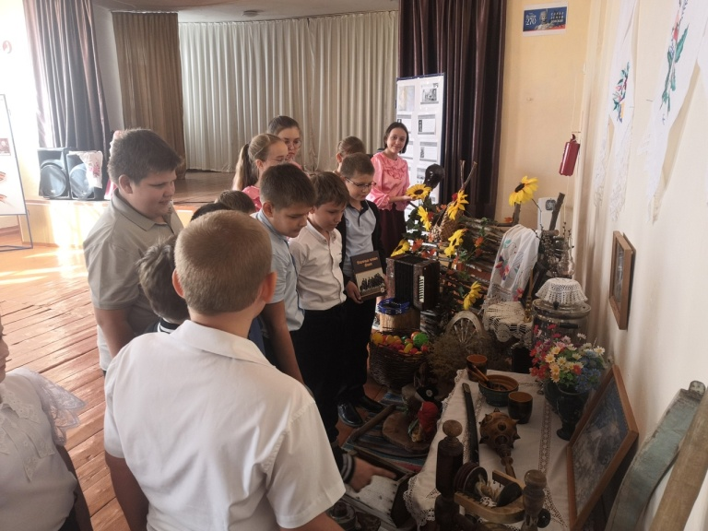
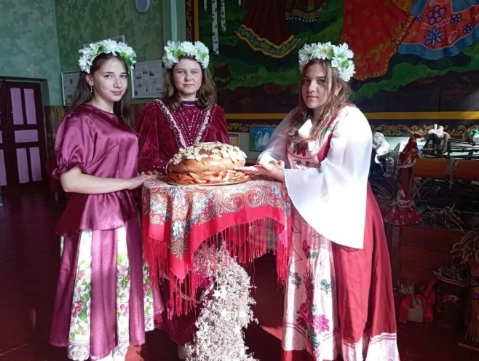
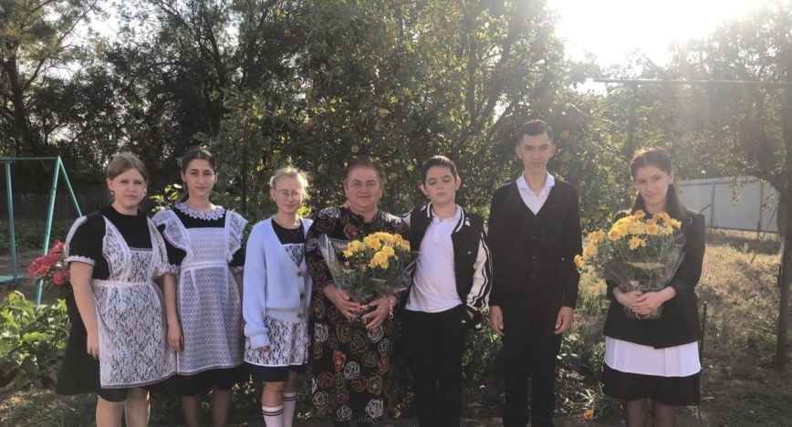
Администрация Калининского сельского поселения
«Казачьему роду
нет переводу» краеведческий час
«160 лет со дня образования
с. Богородское»
Поздравление ветеранов педагогического труда
Год педагога и наставника
«История казачества» год атамана Матвея Ивановича Платова

Slide 4
Администрация Калининского сельского поселения
1244 человек, численность жителей
Калининское сельское поселение
17 организаций, учреждений
693 человек
с.Большое Ремонтное
 | 01.01.2024
Прибывшие | 27
Убывшие | 12
Родившиеся | 4
Умершие | 25
13 Крестьянско-фермерских хозяйств
551 человек
с.Богородское
5 торговых объектов

Slide 5
Администрация Калининского сельского поселения
Входящая корреспонденция | 772
Выдано документов | 51
Постановления Администрации | 76
Распоряжения Администрации | 32
Нотариальные действия | 14
Нотариус | График приема
Сенченко С.Н. | 25.04.2024
 | 27.06.2024
с 09.00 до 12.00

Slide 6
Администрация Калининского сельского поселения
Собрание депутатов Калининского сельского поселения
О внесении изменений в бюджет Калининского сельского поселения Ремонтненского района на 2023 год и плановый период 2024 и 2025 годов.
Об утверждении реестра (перечня) муниципальных услуг (функций) муниципального образования «Калининское сельское поселение».
Об отчете об исполнении бюджета Калининского сельского поселения Ремонтненского района за 2023 год.
О внесении изменений в решение Собрания депутатов Калининского сельского поселения от 24.10.2022 № 51 «О земельном налоге»
О внесении изменений в решение Собрания депутатов Калининского сельского поселения от 28.12.2022г. № 60 «О предоставлении отсрочки арендной платы по договорам аренды муниципального имущества в связи с частичной мобилизацией»

Slide 7
Администрация Калининского сельского поселения
Исполнение бюджета
Исполнение бюджета Калининского сельского поселения по доходам в сумме 14 383,1 тыс. руб., или 101,0% к годовому плану 14 244,8 тыс. руб.
Объем безвозмездных поступлений в бюджет Калининского сельского поселения за 2023 год составил в сумме 10 644,5 тыс. рублей, из них:
Дотация бюджету поселения на выравнивание уровня бюджетной обеспеченности исполнены в сумме 10 156,6 тыс. рублей при плане 10 156,6 тыс. рублей;
Дотация бюджету поселения на поддержку мер по обеспечению сбалансированности бюджетов исполнены в сумме 357,6 тыс. рублей при плане 357,6 тыс. рублей;
Субвенция – 130,3 тыс. рублей при плане 130,3 тыс. руб.

Slide 8
Администрация Калининского сельского поселения
По отдельным статьям доходов планы перевыполнены:
По отдельным статьям доходов планы недовыполнены:
- НДФЛ – 49,8 тыс. рублей, при плане 443,4 тыс. рублей исполнено 493,2 тыс. рублей.
- ЕСХН – 17,7 тыс. рублей, при плане 2 415,1 тыс. рублей исполнено 2 432,7 тыс. рублей.
- налог на имущество физ. лиц – 68,6 тыс. руб. при плане 123,0 тыс. рублей исполнено 191,6 тыс. рублей.
- доход от оказания платных работ (услуг) – 21,0 тыс. руб. при плане 108,0 тыс. рублей исполнено 129,0 тыс. рублей.
- земельный налог – 28,4 тыс. руб. при плане 482,2 тыс. рублей исполнено 453,8 тыс. рублей.
госпошлина – 0,1 тыс. рублей, при плане 3,0 тыс. рублей исполнено 2,9 тыс. рублей.
возмещение от использования имущества поселения – 3,2 тыс. руб., при плане 20,0 тыс. рублей исполнено 16,8 тыс. рублей.
по штрафам – 4,2 тыс. руб., при плане 5,6 тыс. рублей исполнено 1,4 тыс. рублей.

Slide 9
Администрация Калининского сельского поселения

Slide 10
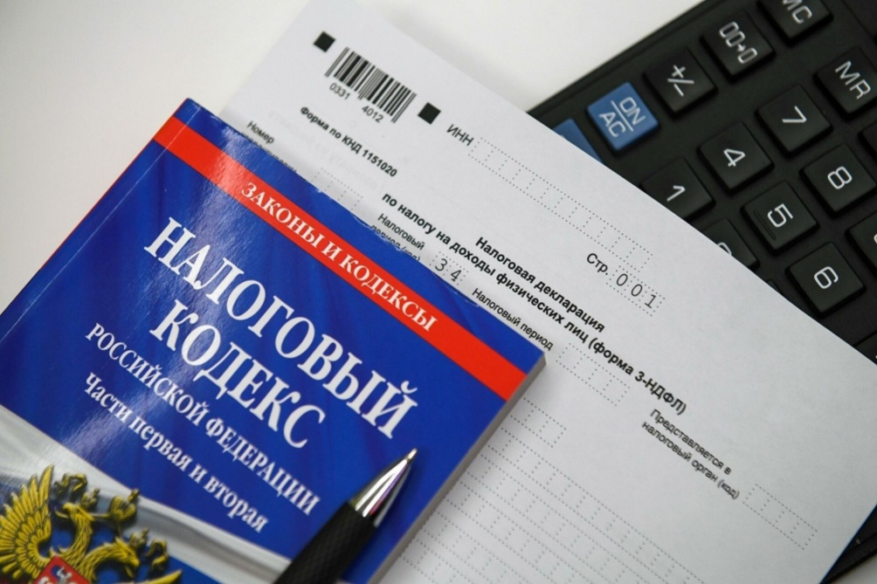
Администрация Калининского сельского поселения
Мониторинг налоговых доходов
2 совещания Координационного Совета при Администрации Калининского сельского поселения
Проводятся разъяснительные беседы с гражданами, имеющимися в списке налоговых задолженностей о необходимости своевременной оплаты налогов.
10 физических лиц с задолженностью 26,6 тыс. руб.

Slide 11
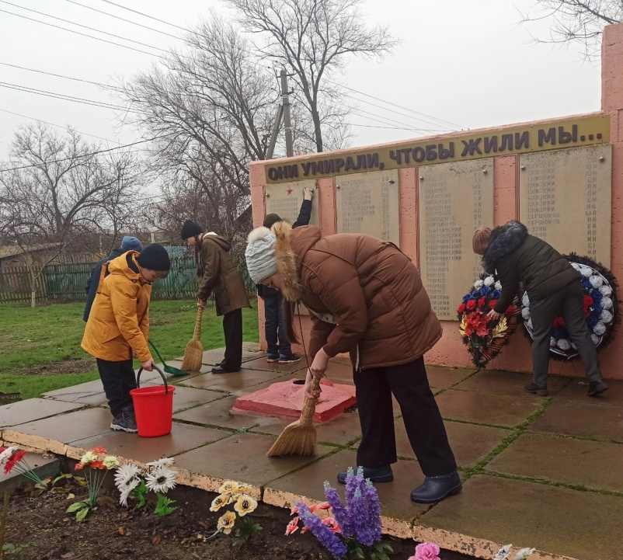
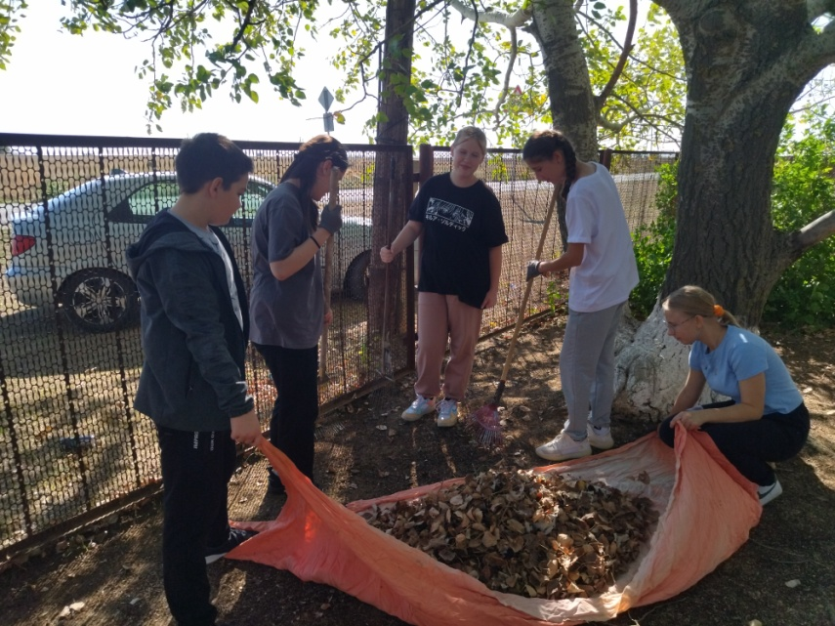
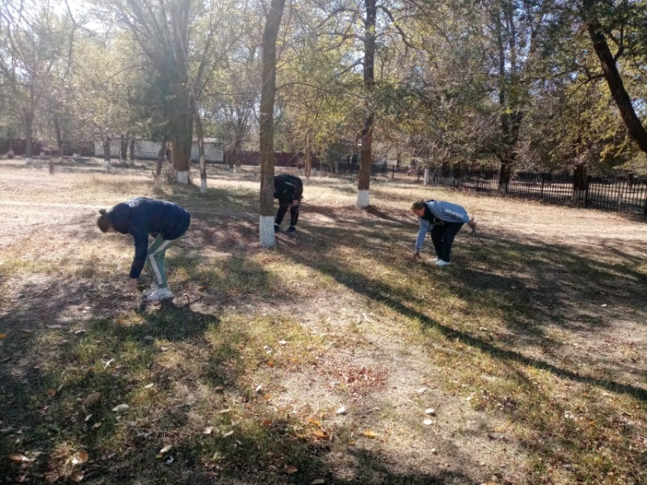
Администрация Калининского сельского поселения
Благоустройство
с. Богородское
с. Большое Ремонтное
с. Большое Ремонтное

Slide 12
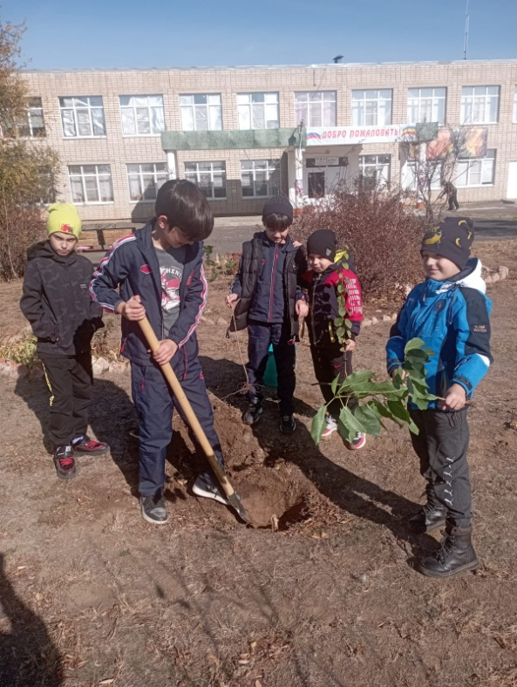
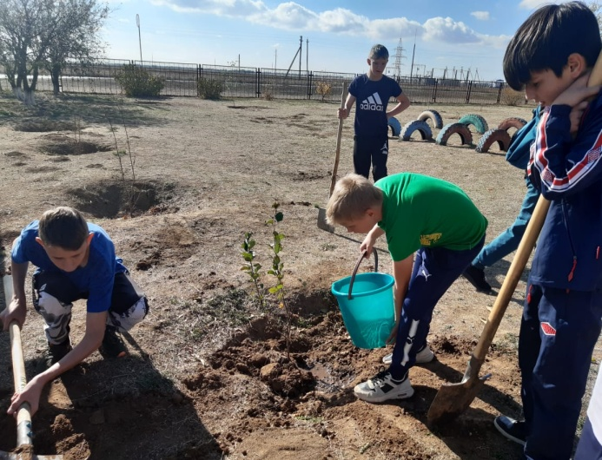
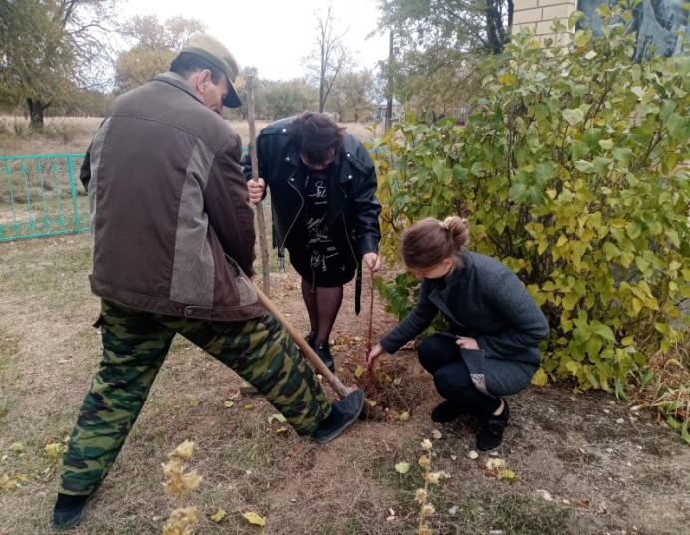
Администрация Калининского сельского поселения
Благоустройство
День древонасаждения

Slide 13
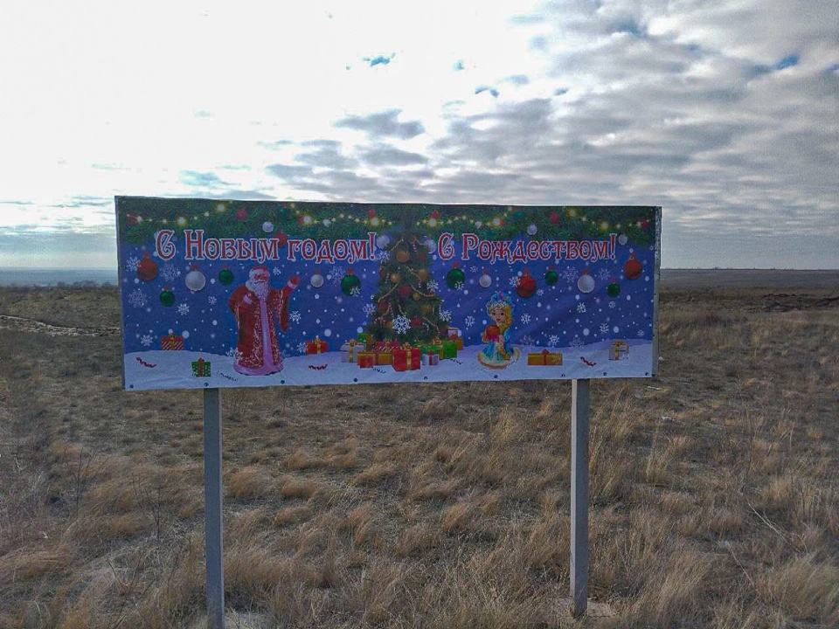
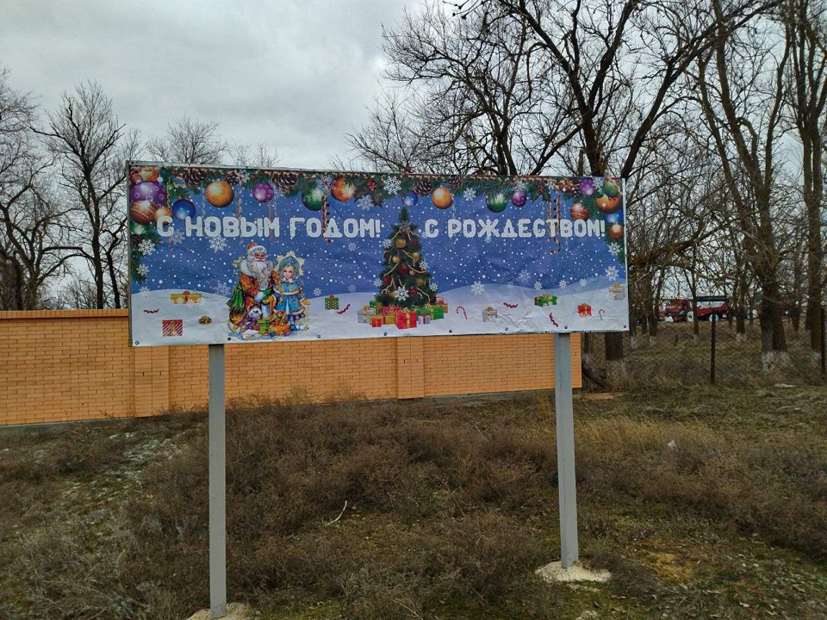
Администрация Калининского сельского поселения
Благоустройство
с. Богородское
с. Большое Ремонтное

Slide 14
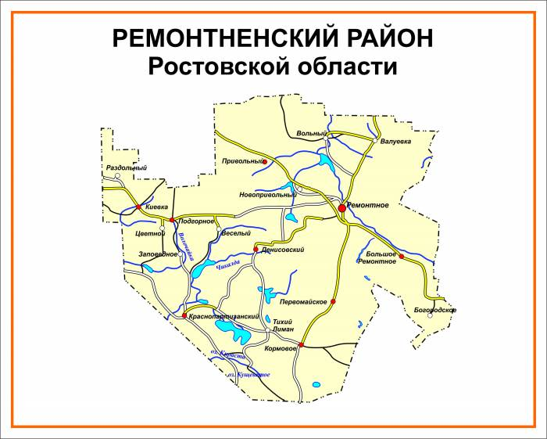
Администрация Калининского сельского поселения
Земельные и имущественные отношения
Сельскохозяйственное производство
Площадь сельскохозяйственных угодий - 27 434 га. Уборочная площадь зерновых составляет - 10843 га.
Администрация Калининского сельского поселения имеет преимущественное право приобретения земельных участков сельскохозяйственного назначения (земельные паи).
В отчетном периоде в Администрацию обратилось 26 человек с целью продажи 28 - ми земельных участков сельскохозяйственного назначения.

Slide 15
Администрация Калининского сельского поселения
Земельные и имущественные отношения
Сельскохозяйственное производство

Slide 16
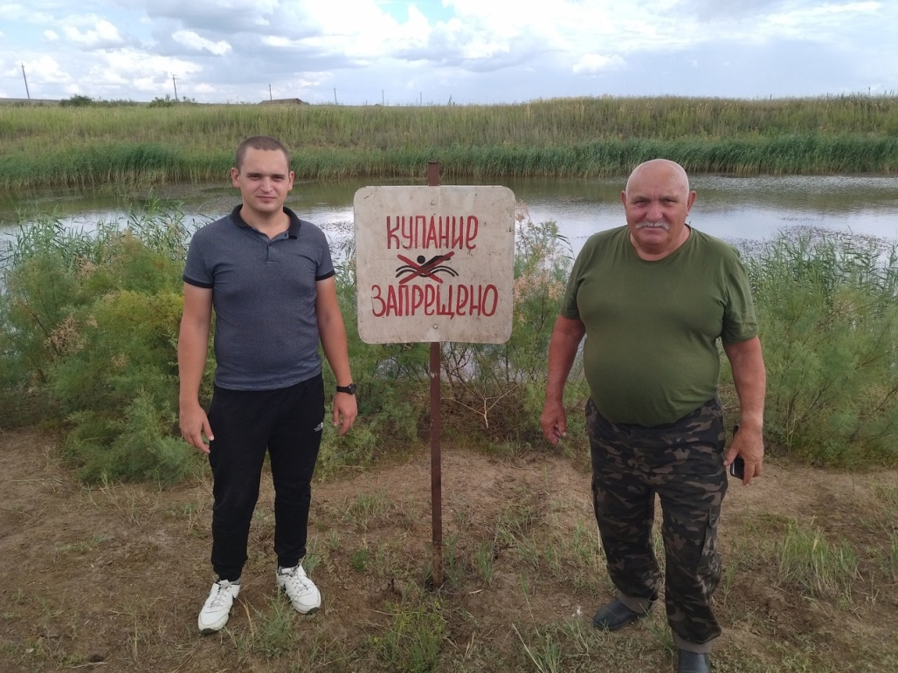
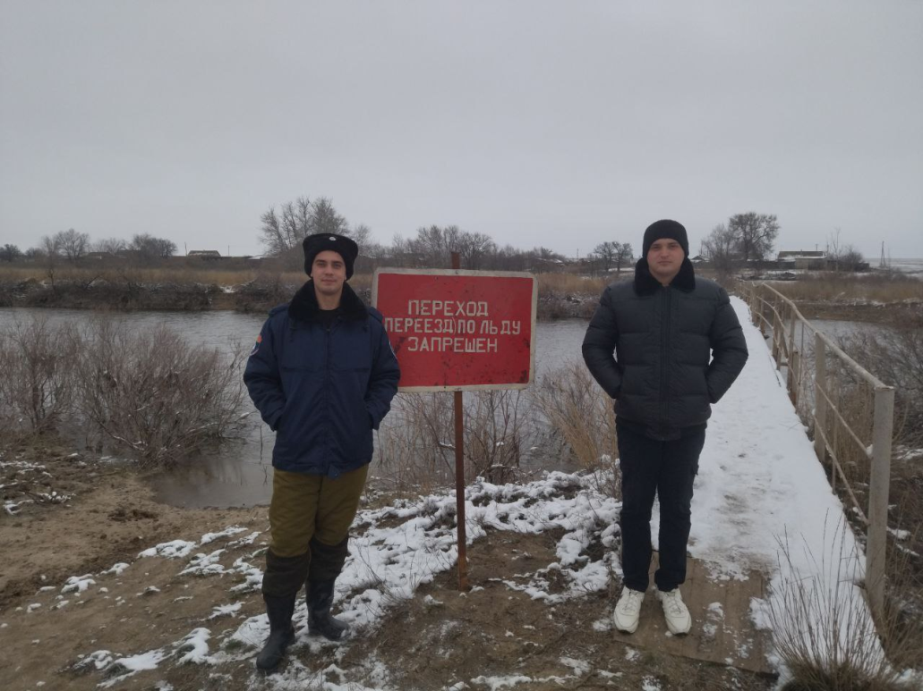
Администрация Калининского сельского поселения
Охрана окружающей среды и ЧС
Пожароопасный период в 2023 году на территории Калининского сельского поселения установлен с 29 апреля по 15 октября.
Патрулирование водных объектов, по выявлению лиц находящихся на льду в зимний период
На территории Калининского сельского поселения с 31.05.2023 года по 31.08.2023 года введен запрет на купание на водных объектах, расположенных на территории Калининского сельского поселения.

Slide 17
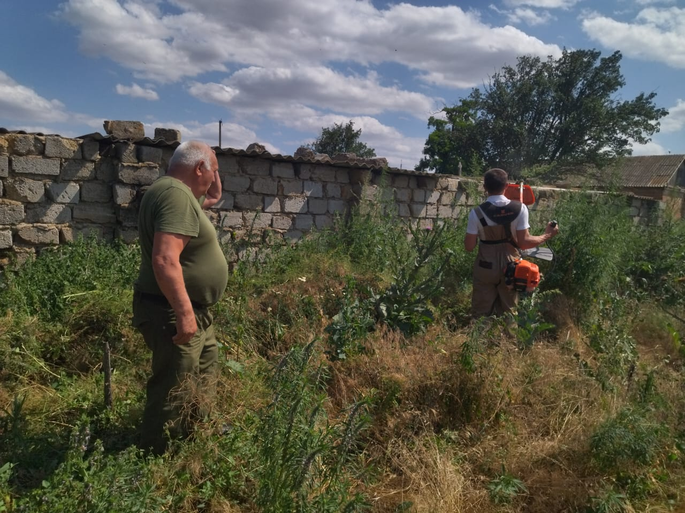
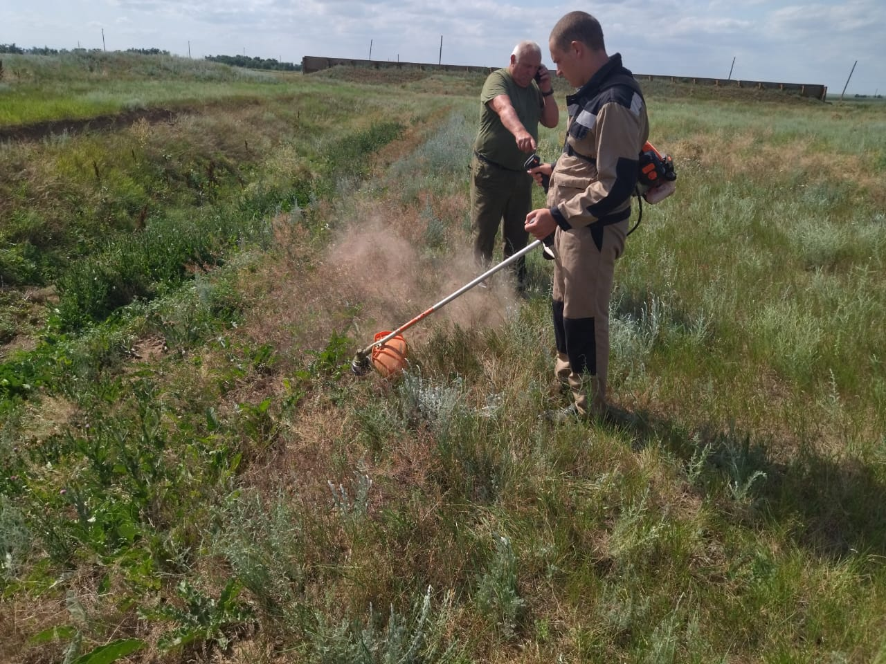
Администрация Калининского сельского поселения
Охрана окружающей среды и ЧС
25 июля и 29 августа совместно с сотрудниками Казачьей Дружины проведена акция «Единый день борьбы с дикорастущей коноплей».
Выявлено и уничтожено 115 кустов дикорастущей конопли.

Slide 18
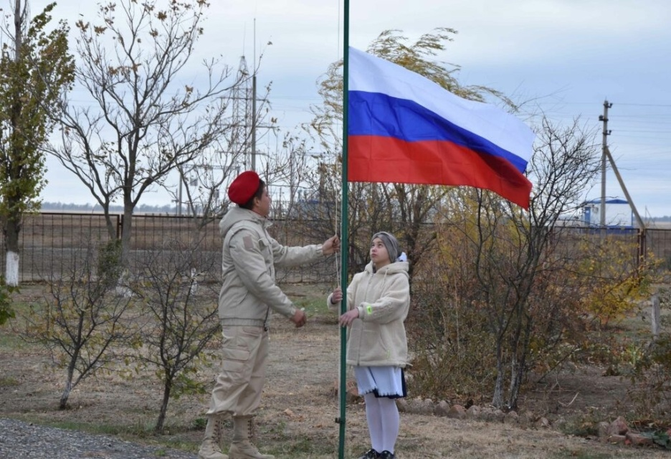
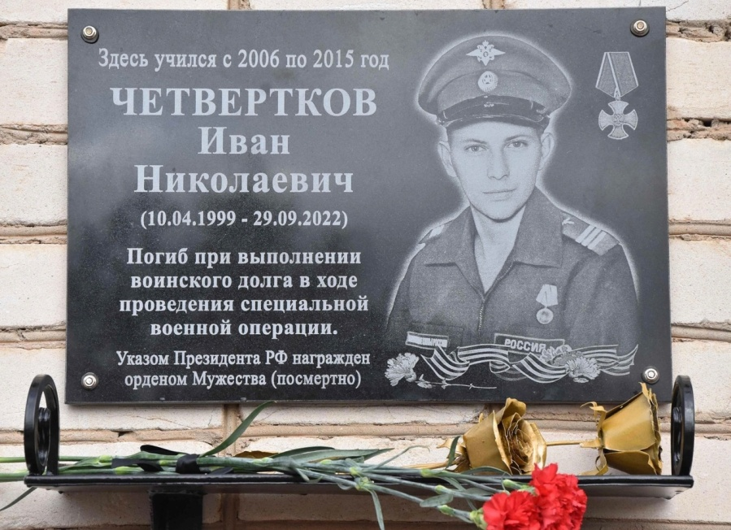
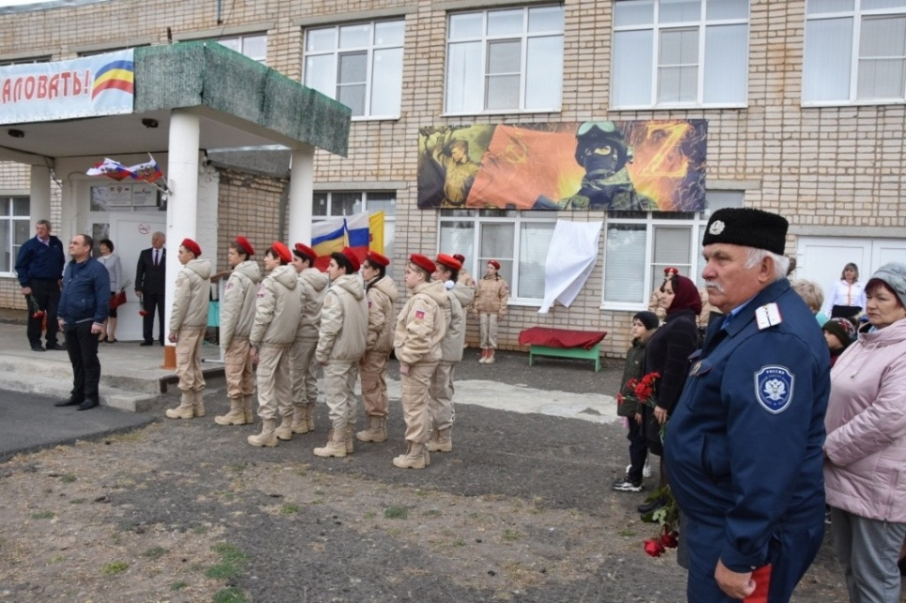
Администрация Калининского сельского поселения
19 октября 2023 года в МБОУ Большеремонтненской СШ прошло торжественное открытие мемориальной доски памяти Ивана Четверткова

Slide 19
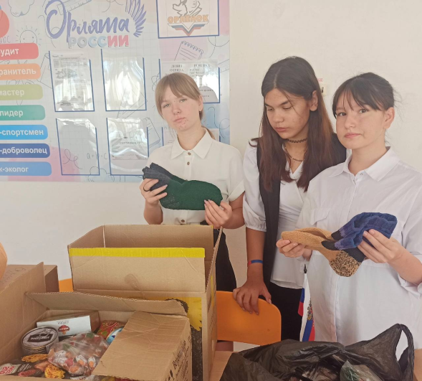
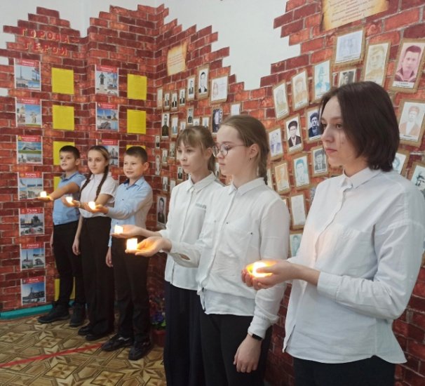
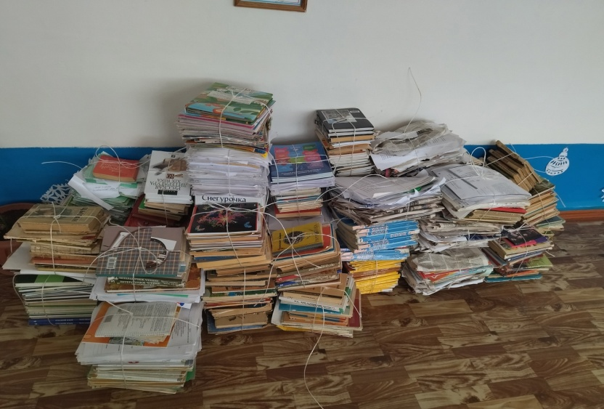
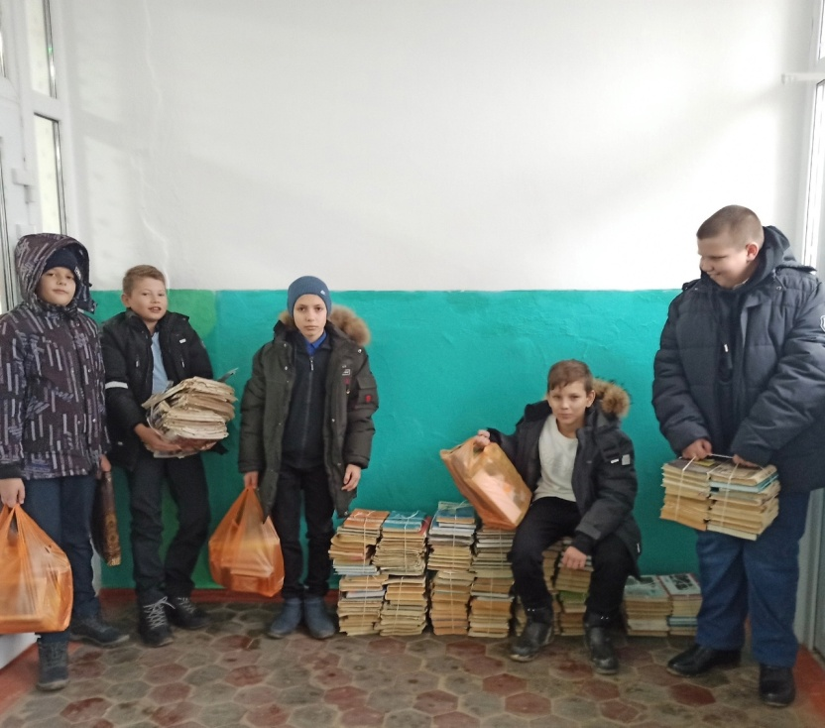
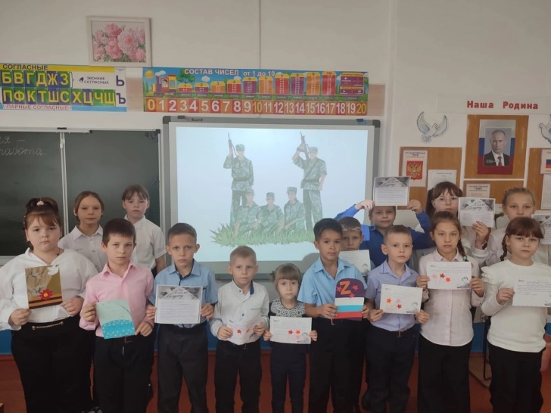
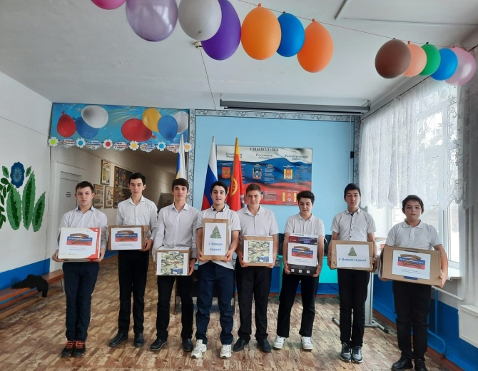
Администрация Калининского сельского поселения
Акции патриотической направленности
«Мы вместе – дети РО»
«Огни Памяти»
«Письма добра солдатам»
«Соберем для фронта»
«Поддержи своих защитников»

Slide 20
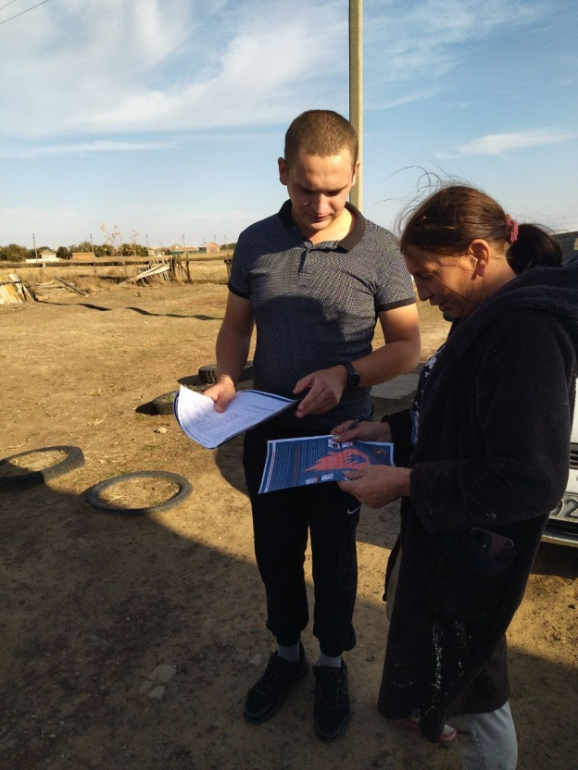
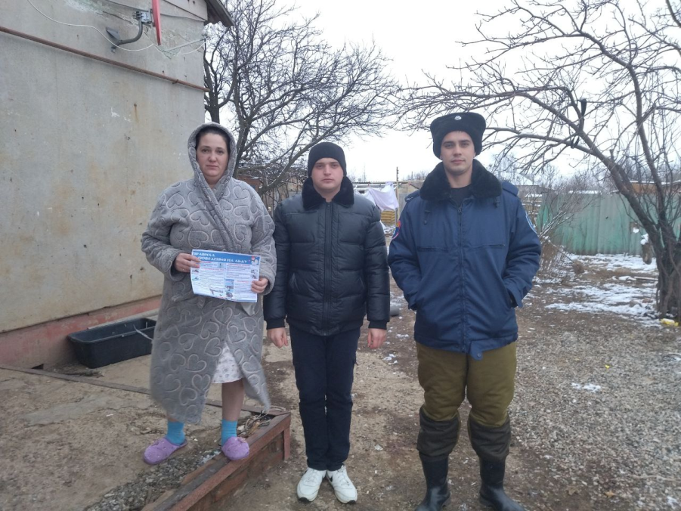
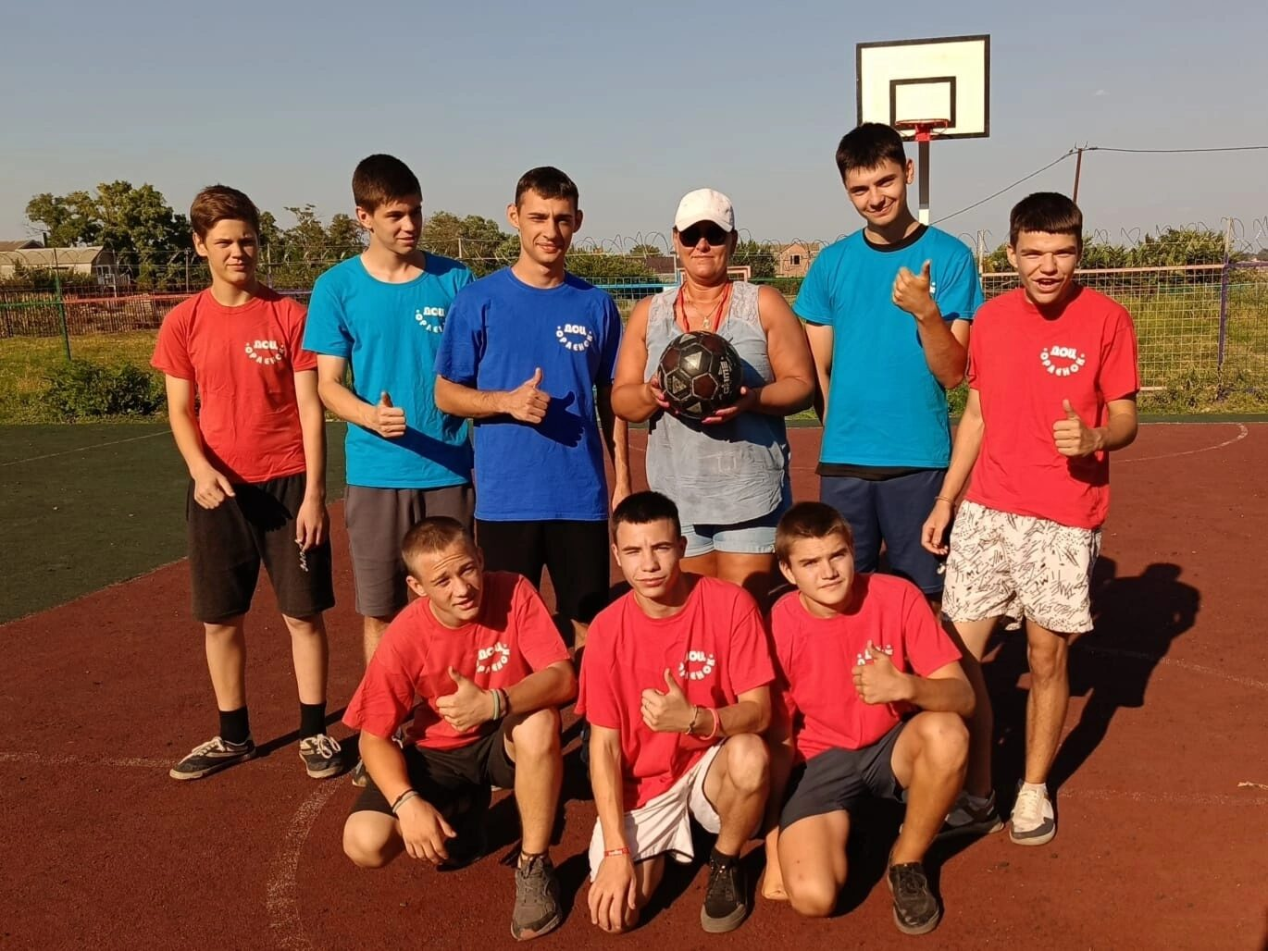
Администрация Калининского сельского поселения
Профилактические беседы по вопросу пожарной безопасности
Отдых и оздоровление детей

Slide 21
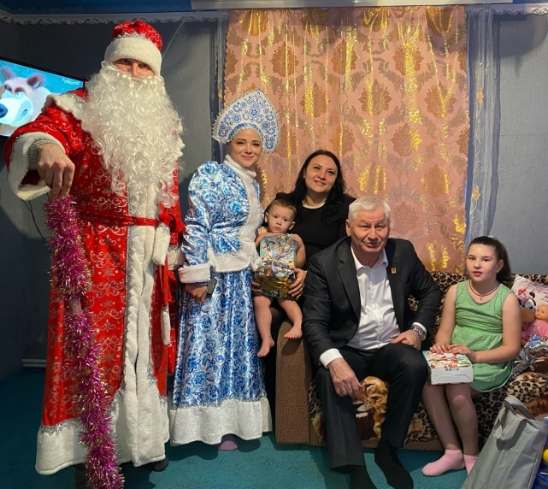
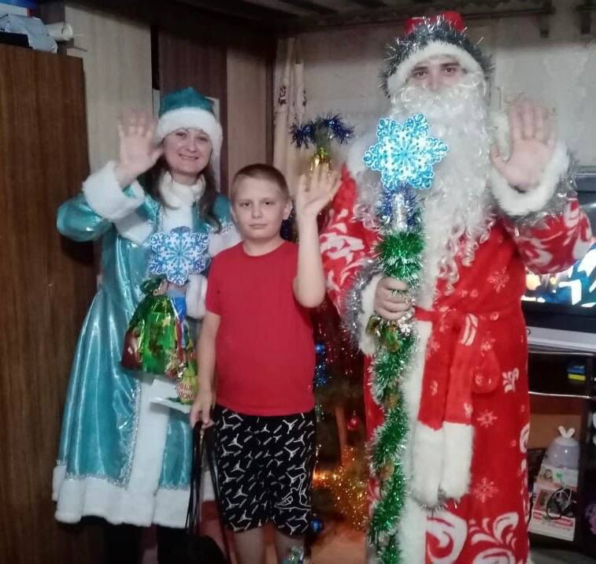
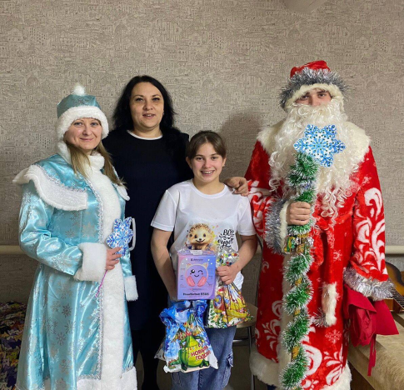
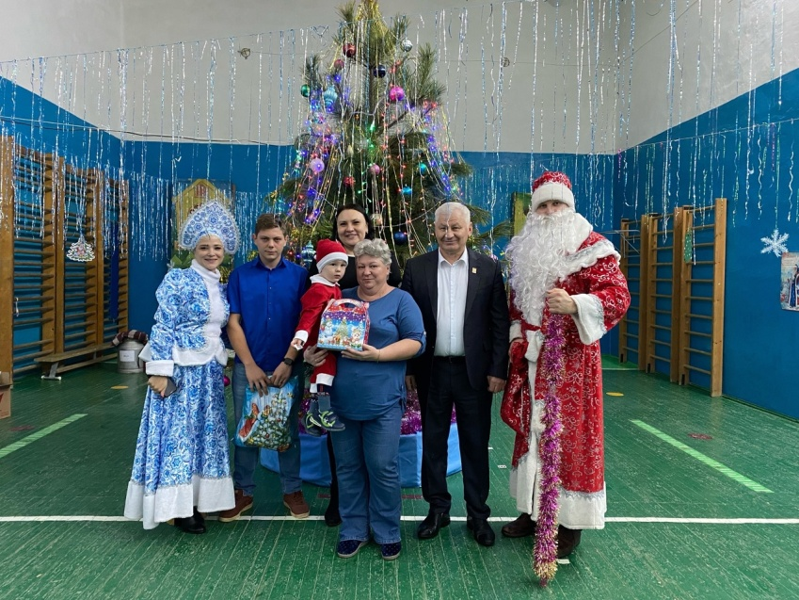
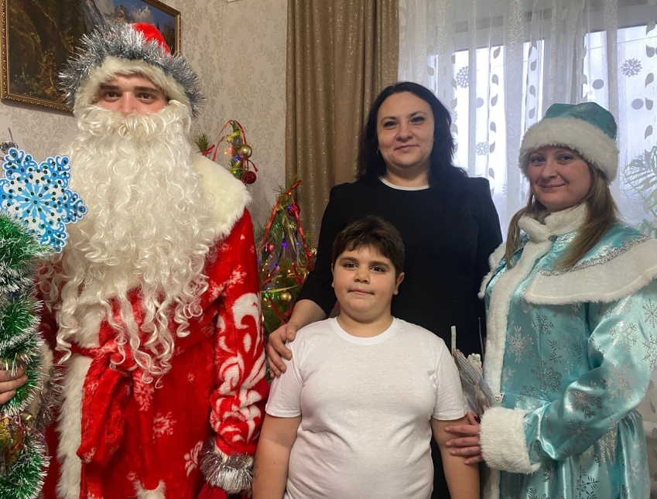
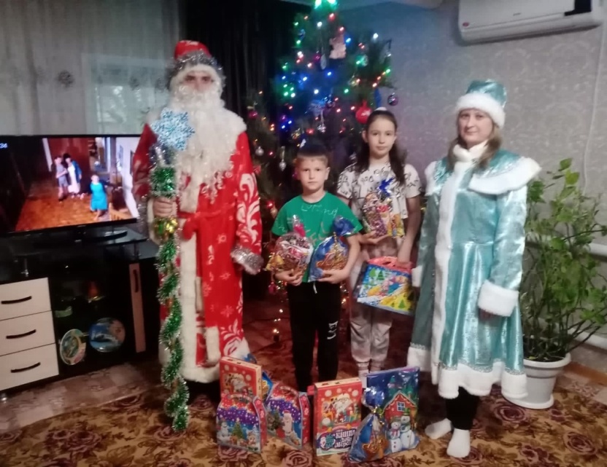
Администрация Калининского сельского поселения
Новогодние акции

Slide 22
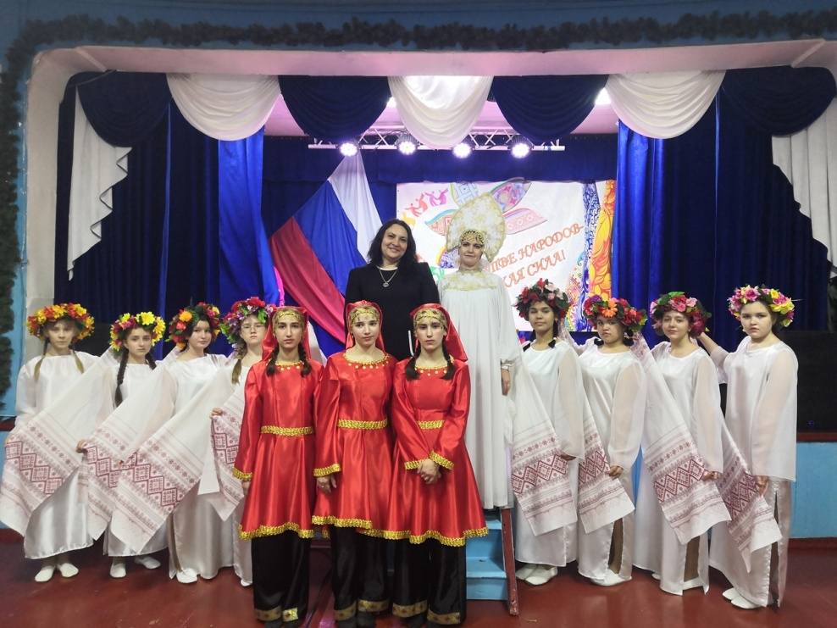
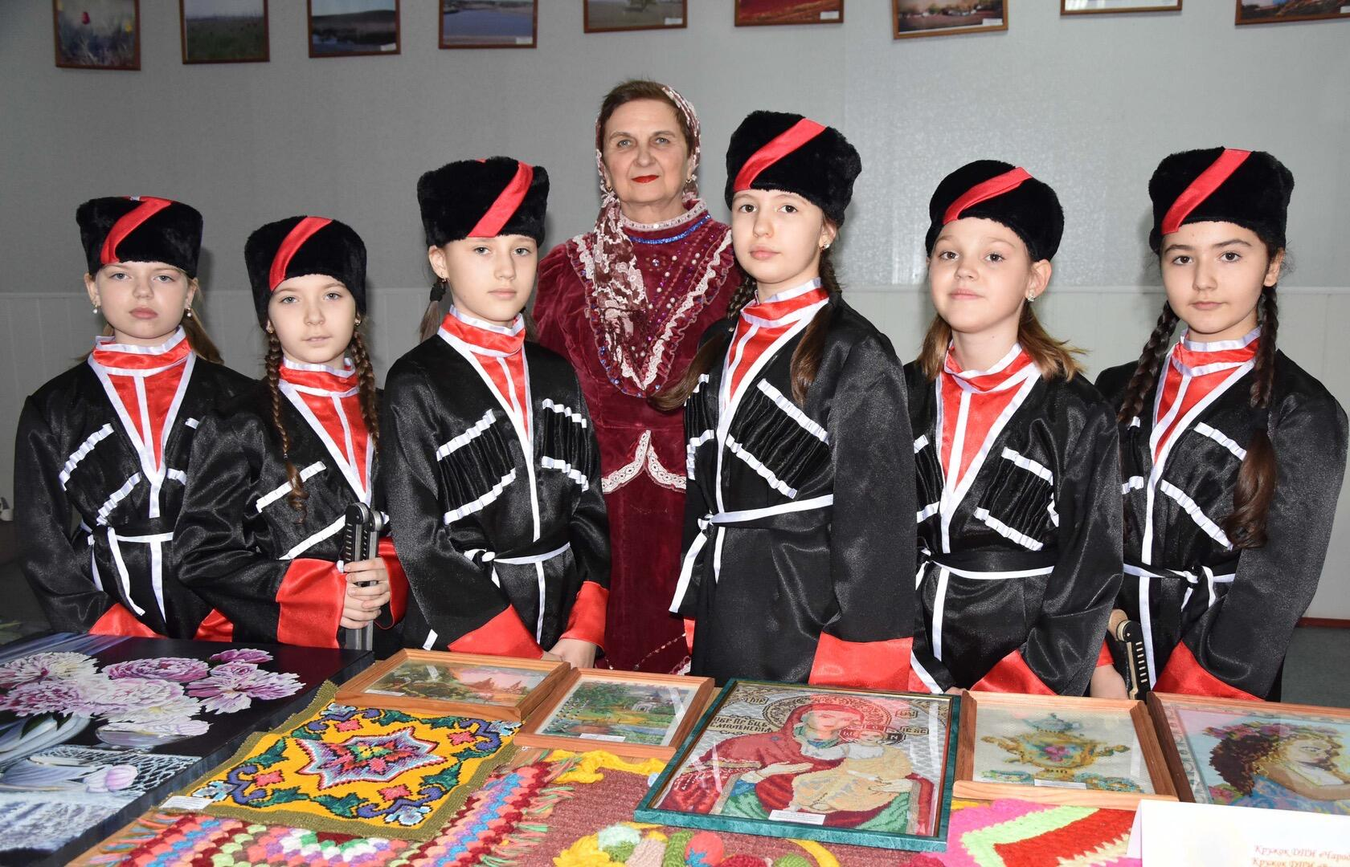
Администрация Калининского сельского поселения
Национальность | Количество человек
русские | 952
даргинцы | 227
чеченцы | 14
украинцы | 21
белорусы | 3
армяне | 8
чуваши | 7
татары | 1
марийцы | 1
калмыки | 9
кабардинцы | 1
Межнациональные отношения

Slide 23
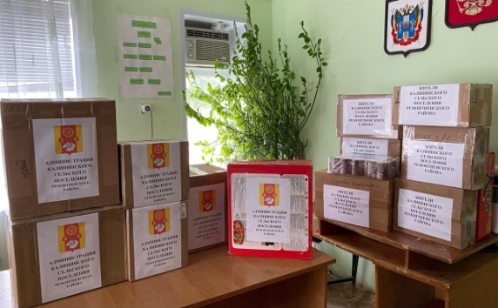
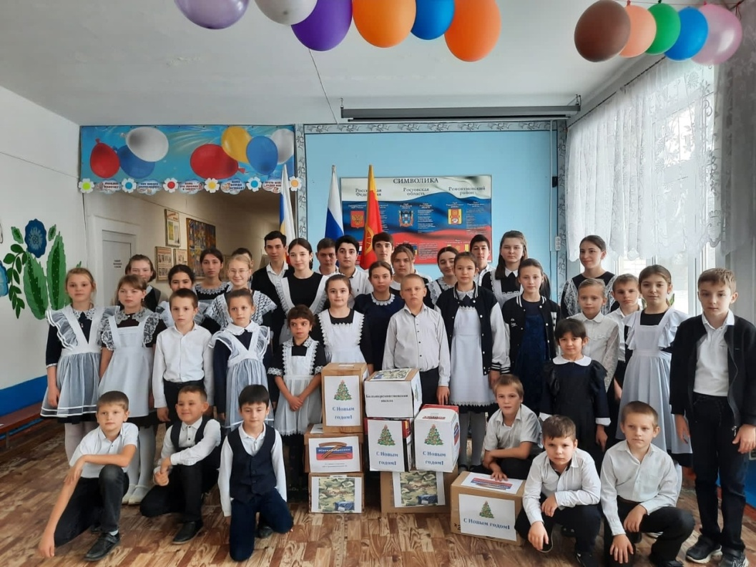
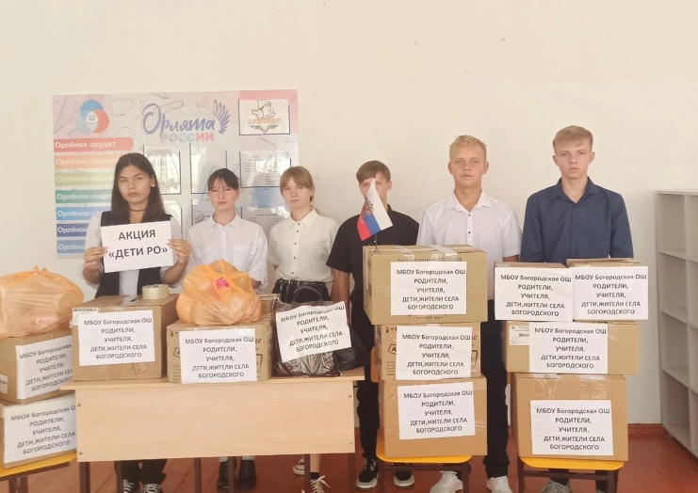
Администрация Калининского сельского поселения
Сбор гуманитарной помощи бойцам, находящимся в зоне СВО.

Slide 24
Администрация Калининского сельского поселения

Slide 25
Администрация Калининского сельского поселения

Slide 26
Администрация Калининского сельского поселения
Об итогах работы
главы Администрации Калининского сельского поселения о результатах своей деятельности,
деятельности Администрации Калининского сельского поселения за 2-е полугодие 2023 года
февраль 2024 года

